Slide 1

Sistema logístico para el arriendo de herramientas “MultiRental Storage”
Integrantes: Matías Allendes
Augusto Alonso
Benjamin Guzman
Docente: Cindy Betzabé Contador Cisterna
Asignatura: Capstone
Sección: 001D

Slide 2
Índice
Problemática
Propuesta solución
Requerimientos Funcionales
Requerimientos No Funcionales
Historia de Usuario
Registro de riesgos
Herramientas Utilizadas
Impedimentos
Retrospectiva
Demostración del software
Conclusión

Slide 3

Problemática
En el contexto del arriendo de herramientas, Sodimac enfrenta desafíos significativos en la gestión eficiente de su inventario.
Descoordinación en la disponibilidad de herramientas.
  La información del stock se limita a información local.
  Gestión deficiente de herramientas.
Ineficiencia en la actualización de inventarios
  Actualización manual o descentralizada que genera demoras y errores.
  Impacto negativo en la experiencia del cliente y en la eficiencia operativa.
Pérdida de oportunidades de negocio
  Baja precisión en la información del inventario, lo que lleva a la pérdida de arriendos potenciales.
  Mayor probabilidad de generar disconformidad en los clientes.

Slide 4

Propuesta de solución
Propuesta de solución:
Sistema de gestión centralizada
  Integración del inventario de todas las sucursales en una plataforma unificada.
Seguimiento y registro automatizado de stock
  generación de reportes de stock.
  Visualización mejorada
Beneficios:
Reducción de errores y demoras en la gestión de inventarios.
Mayor claridad sobre la disponibilidad de las herramientas para los clientes.
Optimización de la logística entre sucursales.
Incremento en la eficiencia operativa y satisfacción del cliente.
Mejora en la atención al cliente.

Slide 5
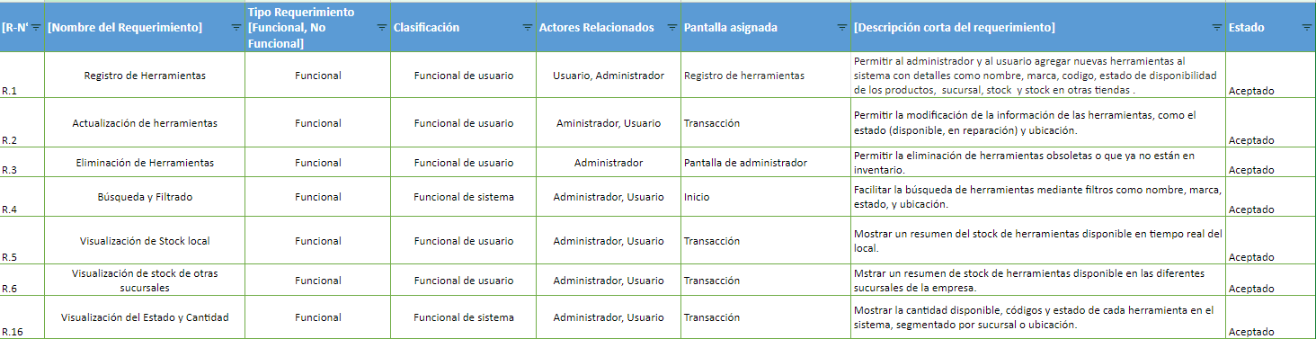
Requerimientos funcionales

Slide 6
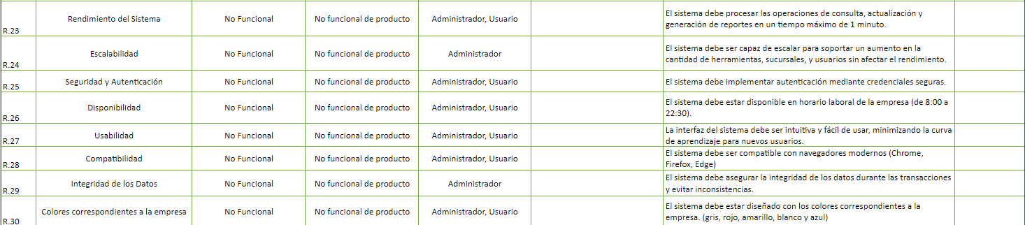
Requerimientos No funcionales

Slide 7

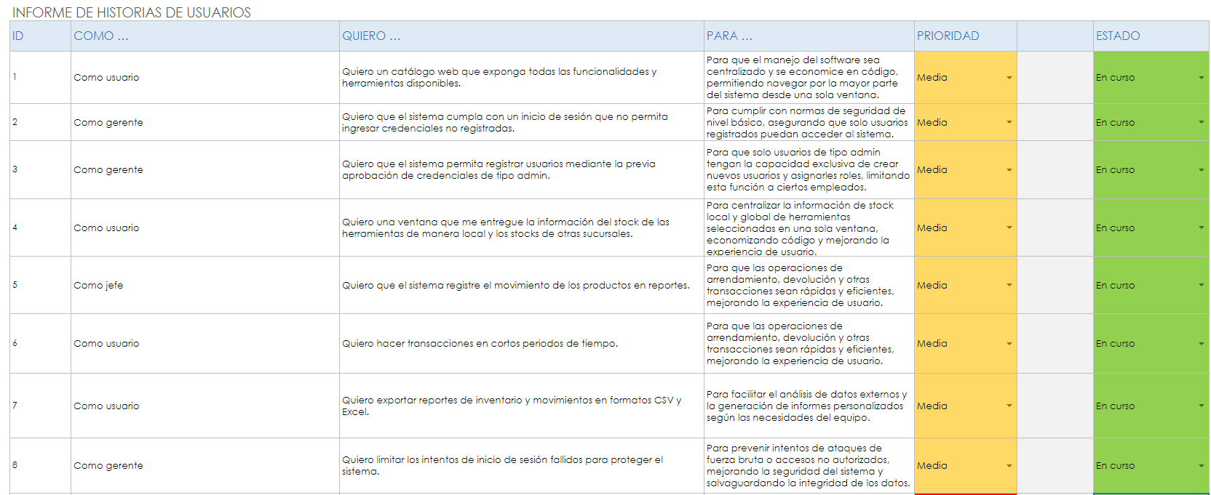
Historias de Usuario

Slide 8
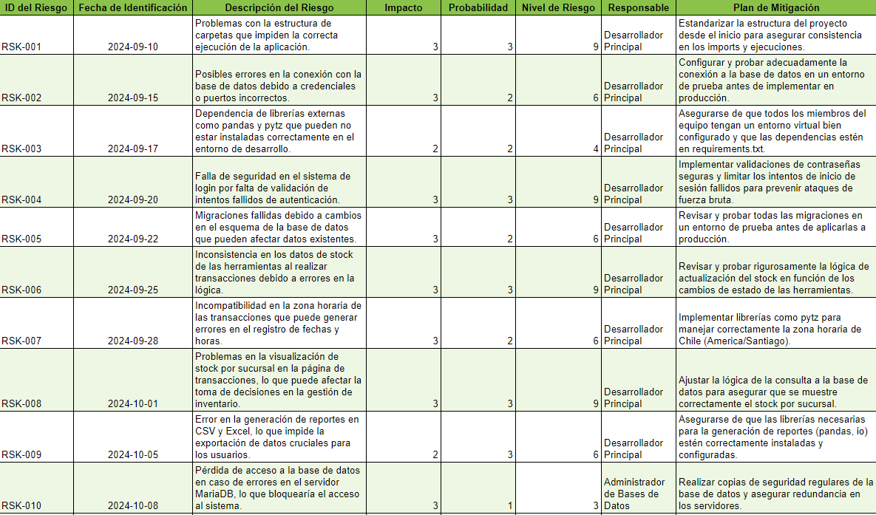

Registro de riesgos

Slide 9

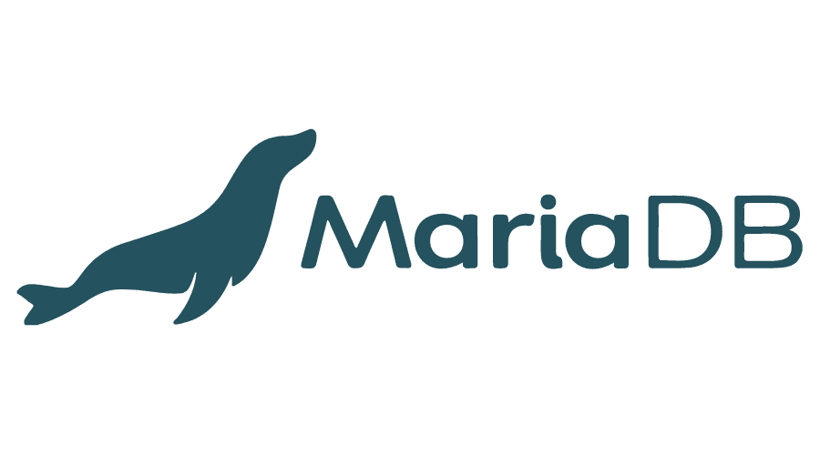
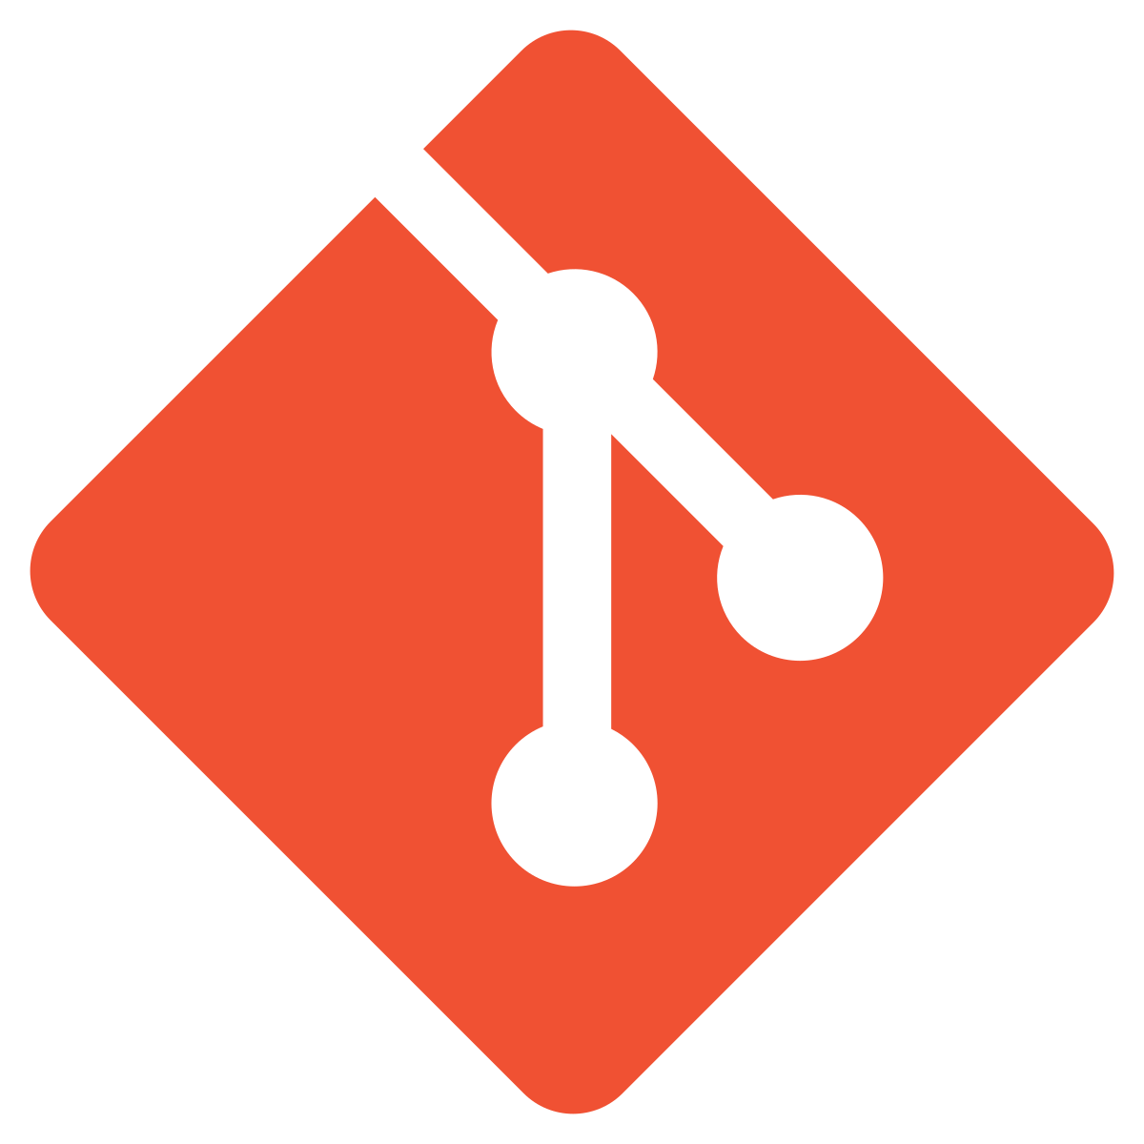
Herramientas utilizadas
Se han utilizado las siguientes herramientas:
Lenguajes y frameworks:
Python: Elegido por su simplicidad, versatilidad y gran comunidad de soporte.
Flask: Framework de microservicio utilizado para el desarrollo del backend.
Bootstrap: Librería para el diseño y estilo del Frontend.
Base de datos:
MariaDB: Open source, compatible con MySQL y adecuado para manejar las relaciones y transacciones de inventarios.
HeidiSQL: Cliente SQL para gestionar y manipular la base de datos MariaDB de manera visual.
Gestión de versiones:
Git: Herramienta para el control de versiones y gestión de cambio del código.

Slide 10
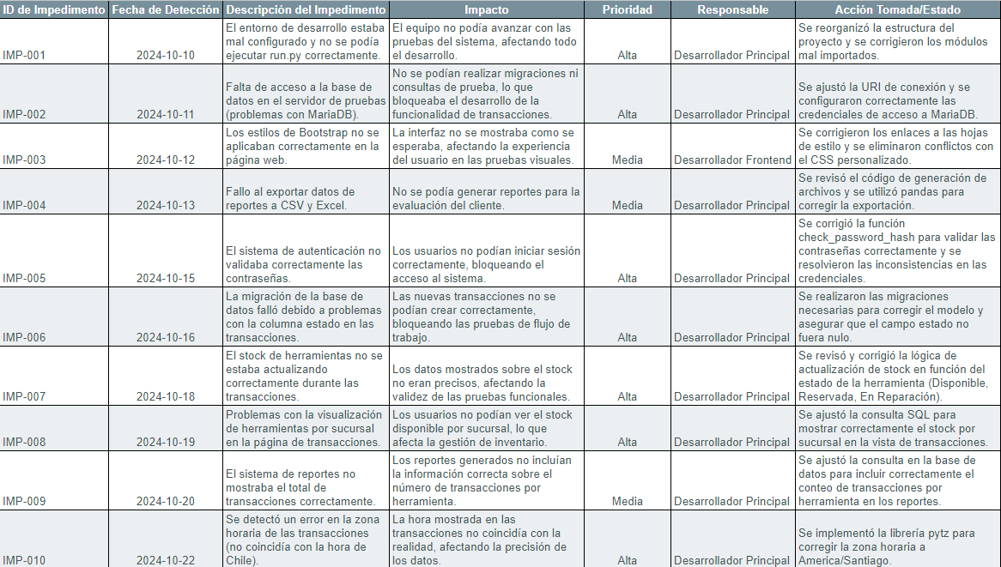
Impedimentos

Slide 11
Retrospectiva
Categoría | Descripción
Objetivo | Evaluar el progreso, identificar puntos fuertes y áreas de mejora.
Lo que salió bien | Gestión de tiempos efectiva con Kanban. Colaboración fluida entre equipo. Mejoras en seguridad (gestión de contraseñas). Pruebas de nuevas funcionalidades permitieron corrección temprana de errores.
Lo que no salió bien | Retrasos por problemas técnicos imprevistos. Falta de claridad en asignación de tareas. Limitadas pruebas de integración.
Oportunidades de mejora | Documentación más detallada de código y errores. Implementación de integración continua. Definir roles y tareas claramente.
Problemas y soluciones | Ajuste de credenciales para la conexión de base de datos. Corrección de migraciones en modelos. Ajustes de zona horaria usando pytz.
Acciones para el próximo sprint | Mejorar la documentación. Realizar pruebas de integración y automatizar despliegue. Clarificar roles y responsabilidades en el equipo.
Conclusión | Buen avance, con enfoque en mejoras continuas y trabajo colaborativo para próximos sprints.

Slide 12
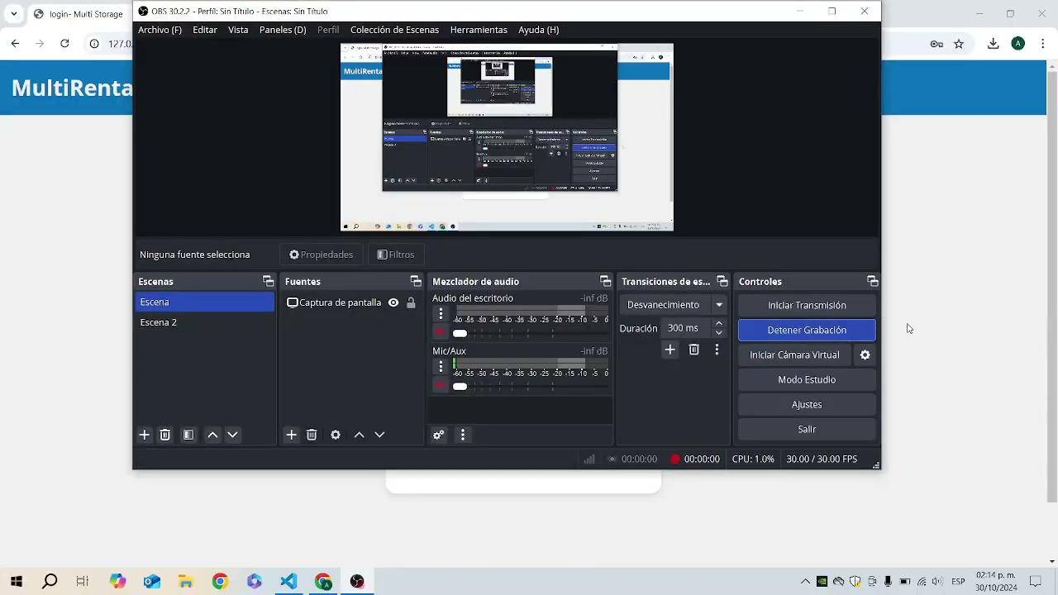
Demostración del software

Slide 13
Conclusión
El proyecto MultiRental Storage ha progresado significativamente gracias a una planificación estructurada y enfoque colaborativo bajo la metodología Kanban. Aunque se han integrado seguridad y pruebas de funcionalidades, ha habido desafíos en la asignación de tareas y falta de pruebas automatizadas. Se destaca la importancia de una arquitectura inicial clara y adaptabilidad en nuevas tecnologías.

